Slide 1
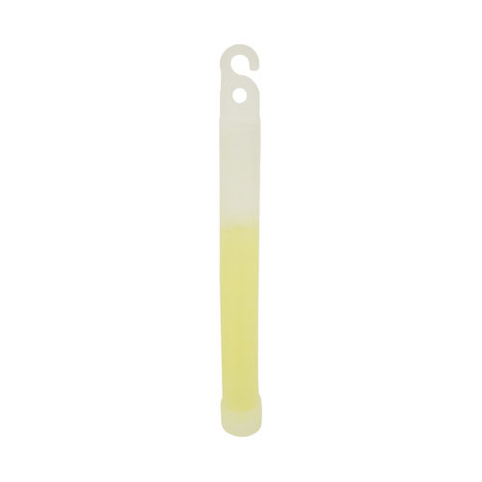
【提案書】
かんたん発光スティック
特徴
コンサートやライブ等をはじめ、非常用としてもとっても便利な、シンプルな発光スティックです。イベント・キャンペーン等でのちょっとした特典用などとしてもおすすめです。
納期
納期スペース
仕様
素 材 ： PE・ガラス
サイズ ： φ18×150mm
包 装 ： アルミ袋
お見積
お見積りスペース

